Slide 1


Unidad 5 EL ENTORNO Y LA COMPETENCIA

Slide 2

CONTENIDOS
El entorno general de las empresas
2. Tipos de entorno: sencillo/cambiante
3. El entorno específico del sector
4. Análisis de la competencia
5. El análisis DAFO y CAME
6. Economía circular y del bien común

Slide 3
RECUERDA
ACCEDE A VÍDEOS Y ENLACES
EN EL LIBRO DIGITAL DE EIE
CON TUS CLAVES
AQUÍ

Slide 4

1. Entorno general de las empresas
Análisis P.E.S.T.
Factores político-legales
Sistema político y de gobierno
Legislación que afecta a la actividad de la empresa
Factores económicos
Crecimiento económico o de crisis económica
Mercado laboral
Tipo de interés
Tasa de inflación o I.P.C.
Renta disponible
Factores socioculturales
Estilo de vida
Cambios sociales
Situación demográfica
Factores tecnológicos
Desarrollo tecnológico
Inversión en I+D+I
anterior
Contenidos
siguiente

Slide 5
2. Tipos de entorno: sencillo /cambiante
Sencillo
→
Pocos cambios y es más fácil reaccionar a los pocos que hay
Cambiante
→
No paran de sucederse los cambios, hay que reaccionar rápidamente para no quedarse atrás de la competencia
 | SENCILLO | CAMBIANTE
ESTABILIDAD | Estable | Dinámico
COMPLEJIDAD | Simple | Complejo
INTEGRACIÓN | Integrado | Diversificado
HOSTILIDAD | Favorable | Hostil
Estabilidad
Complejidad
Integración
Hostilidad
Número de cambios
Conocimientos
Venden en uno o varios mercados
La competencia no para de innovar
anterior
Contenidos
siguiente

Slide 6
3. El entorno específico del sector
A las empresas también les afectan factores más concretos propios de su sector:
Los competidores que ya existen y que puedan entrar
Proveedores de materias primas y suministros
Clientes y su poder a la hora de negociar el precio
Producto: la similitud y diferencia con otros del sector
anterior
Contenidos
siguiente

Slide 7
3. El entorno específico del sector
Fuerzas Competitivas → Modelo Porter
Grado de competencia entre empresas actuales
Rivalidad entre empresas depende:
Número de empresas que ya existan
Crecimiento del sector
Diferenciar el producto de otro de la competencia
Exceso de capacidad de producción
Barreras de salida del sector
Posibilidad de entrada de nuevos competidores
Amenaza de nuevas empresas depende:
Grandes inversiones
Diferenciación del producto / marca diferenciada
Acceso canales de distribución
Requisitos legales
Amenaza de otros productos sustitutivos
Mismo uso y satisfacen la misma necesidad, por ejemplo las tablet y los ordenadores portátiles
Poder negociación de proveedores y de clientes
Mayor poder según:
Su número, si hay productos sustitutivos, ser un cliente importante o no
anterior
Contenidos
siguiente

Slide 8
4. Análisis de la competencia
Análisis de la competencia
Desconocer la competencia y sus acciones → puede hacer peligrar la empresa
Se necesita saber:
Número y localización
Qué venden
Cuánto venden
Precios
Promoción
Distribución
Atención al cliente
Estrategias
Satisfacción al cliente
Puntos fuertes y puntos débiles
anterior
Contenidos
siguiente

Slide 9
5. EL análisis DAFO y CAME
Análisis global de nuestra empresa y del entrono que la rodea
INTERNAS
D.A.F.O.
Fortalezas
Oportunidades
Amenazas
Debilidades
EXTERNAS
Puntos fuertes internos
Posición de ventaja
Aspectos positivos del entorno
Puntos débiles internos
Posición desfavorable
Del entorno que pueden poner en peligro a la empresa
anterior
Contenidos
siguiente

Slide 10
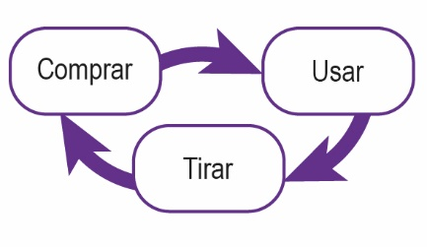

6. Economía circular y del bien común
Economía circular
Enfoque que busca reducir el desperdicio y aprovechar al máximo los recursos mediante el reciclaje, la reutilización y regeneración de materiales
Extracción continua de recursos y eliminación de productos al final de la vida útil
Genera gran cantidad de residuos
Alto impacto ambiental
Viabilidad a corto plazo
Desigualdades sociales
Economía lineal
Eficiencia en uso de recursos, con la reutilización, reciclaje y prolongación de la vida útil de productos
Reducen los residuos
Menor impacto ambiental
Viabilidad a largo plazo
Desarrollo más equitativo y justo
Economía circular
anterior
Contenidos
siguiente

Slide 11
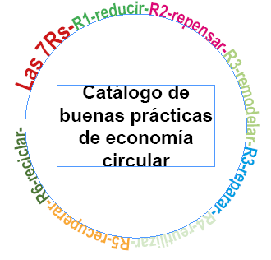
6.a) Las 7R de la economía circular
Reducir volumen de envases
Reciclar: Transformar residuos en materias primas
Repensar: Diseñar procesos con materias primas sostenibles
Recuperar: Reintroducir materiales usados en el proceso
Remodelar: Dar nuevos usos a los productos
Reutilizar: Aumentar el n º de usos
Reparar las roturas de productos
anterior
Contenidos
siguiente

Slide 12
6. Economía circular y del bien común
Modelo económico basado en valores como la equidad, la justicia social, la solidaridad y la sostenibilidad ambiental, el cual analiza las contradicciones del modelo económico actual y propone soluciones
Economía del bien común
Contradicciones y soluciones
Valores constitucionales vs Valores de mercado | Reformar el orden económico legal para alinearlo con los valores constitucionales y humanos Sustituir el lucro y la competencia por contribución al bien común
Comportamiento ético Vs Éxito económico | Redefinir éxito empresarial: premiar a las empresas que actúen de forma ética
Medición del éxito Medios vs fines | Medir éxito económico por el Producto del Bien Común y el Balance del Bien Común, que evalúen cumplimiento de valores
anterior
Contenidos
siguiente

